Slide 1
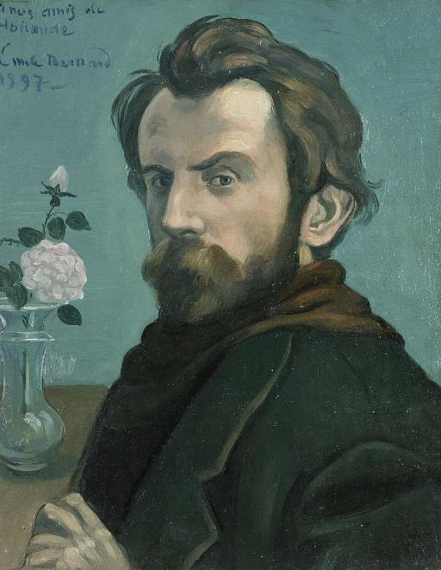
Émile Bernard (peintre)
Biographie
Naissance
28 avril 1868
Lille
Décès
16 avril 1941 (à 72 ans)
4e arrondissement de Paris
Sépulture
Division 43 du cimetière parisien de Pantin (d)
Nom de naissance
Émile Henri Bernard
Nationalité
Drapeau de la France Français
Domicile
Hôtel Le Charron (à partir de 1926)
'activité
Cliquez Gauche PPS En Manuel Merci

Slide 2
Émile Henri Bernard naît à Lille le 28 avril 1868[1]. Il est le fils d'Émile Ernest Bernard, marchand d'étoffes, et d'Héloïse, née Bodin. Sa grand-mère maternelle, Sophie Bodin-Lallement, dirige une blanchisserie. En 1870, la famille fuit à cause de la guerre et s'installe près de Rouen. Sa sœur Madeleine Sophie Héloïse Bernard naît le 14 février 1871. La famille déménage à Paris en 1878, où son père dirige la branche parisienne d'une compagnie textile. Le jeune Émile prend des cours de dessin à l’école des Arts décoratifs. En 1881, il entre au collège de Sainte-Barbe à Fontenay-aux-Roses, où il étudie durant trois ans.
En 1884, par l'intermédiaire du peintre russe, Michail de Wylie (1838-1910), un ami de la famille, il entre à 16 ans dans l'atelier de peinture de Fernand Cormon, où il se lie notamment avec Louis Anquetin et Henri de Toulouse-Lautrec. Les deux peintres l'emmènent au musée du Louvre mais aussi dans les cabarets de Montmartre.

Slide 3
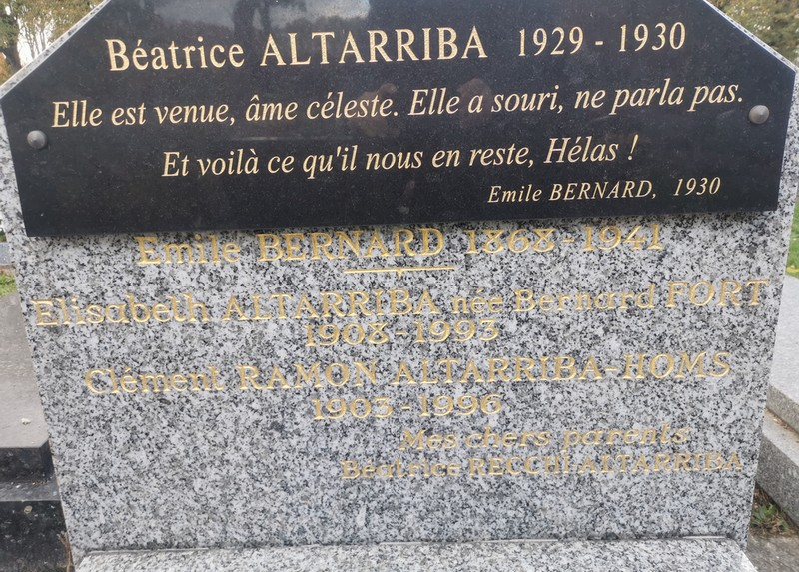
Cimetière parisien de Pantin dans la 43e division

Slide 4
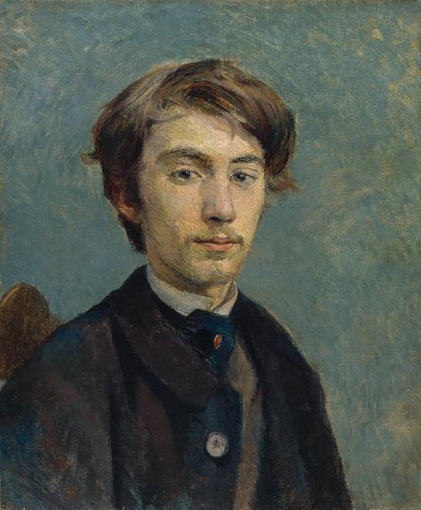
Henri_de_Toulouse-Lautrec_-_Portrait_de_Émile_Bernard

Slide 5
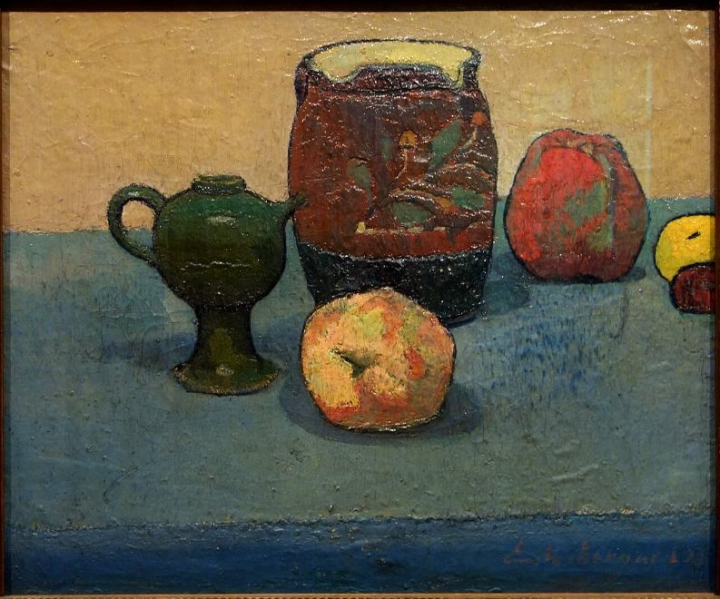
Pot de grès aux pommes, 1887 musées d'Orsay.

Slide 6
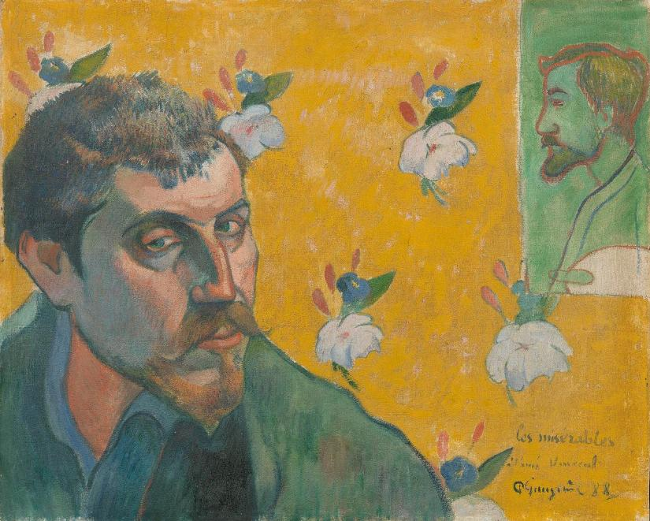
Paul Gauguin Autoportrait avec portrait de Bernard, 1888 Amsterdam, musée Van Gogh

Slide 7
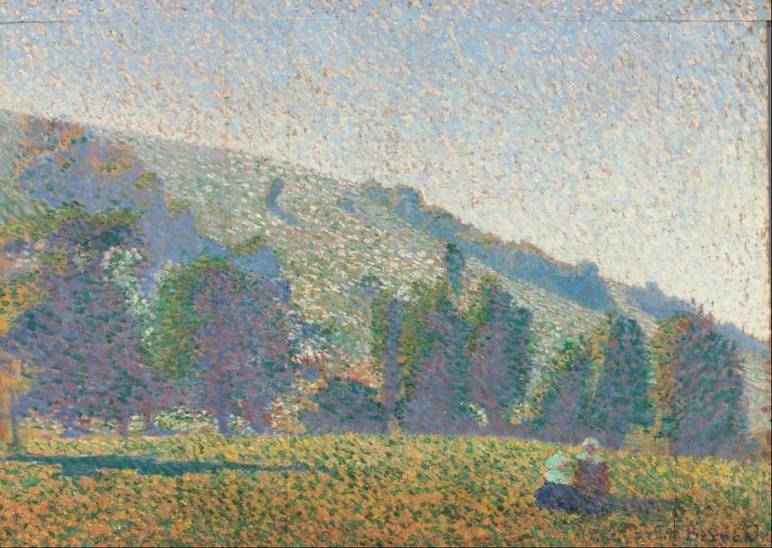
Deux Bretonnes dans un pré (1886), Amsterdam, musée Van-Gogh.

Slide 8
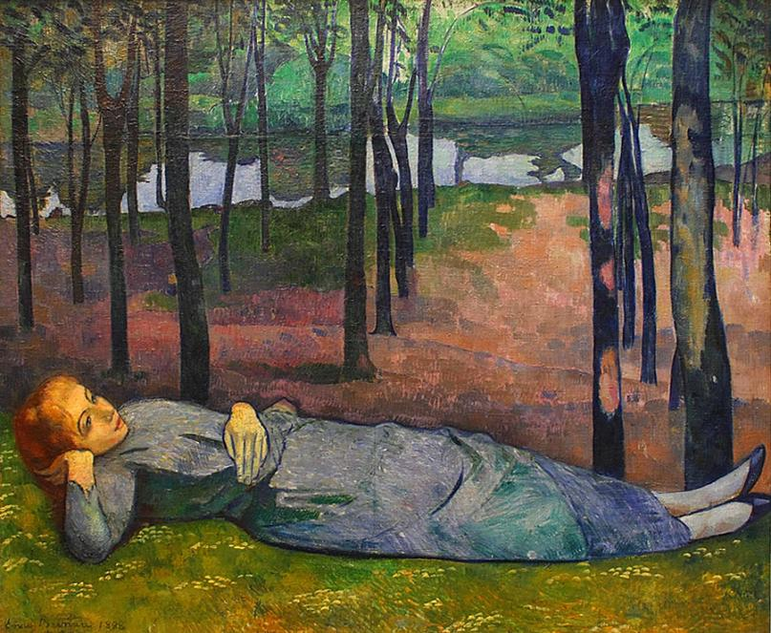
Madeleine au Bois d'Amour (1888), Paris, musée d'Orsay.

Slide 9
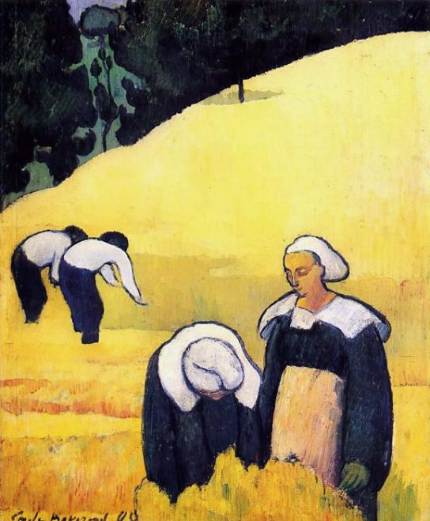
La Moisson (1888), 55 × 46 cm, Paris, musée d'Orsay.

Slide 10
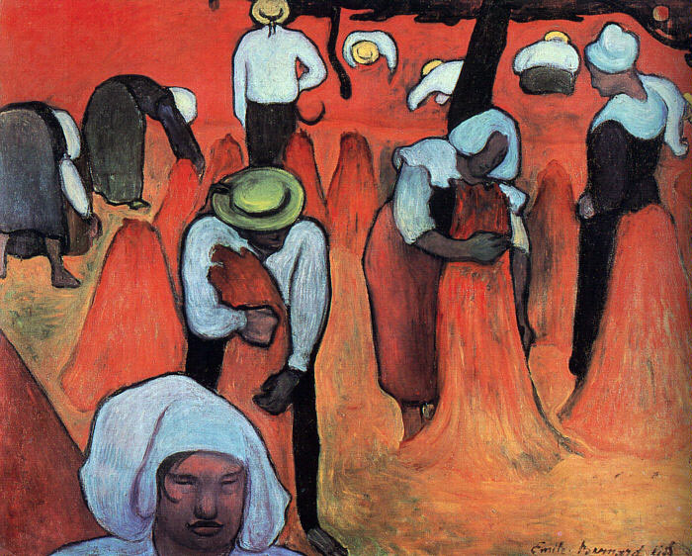
Les Moissonneurs (1888), Collection privée.

Slide 11
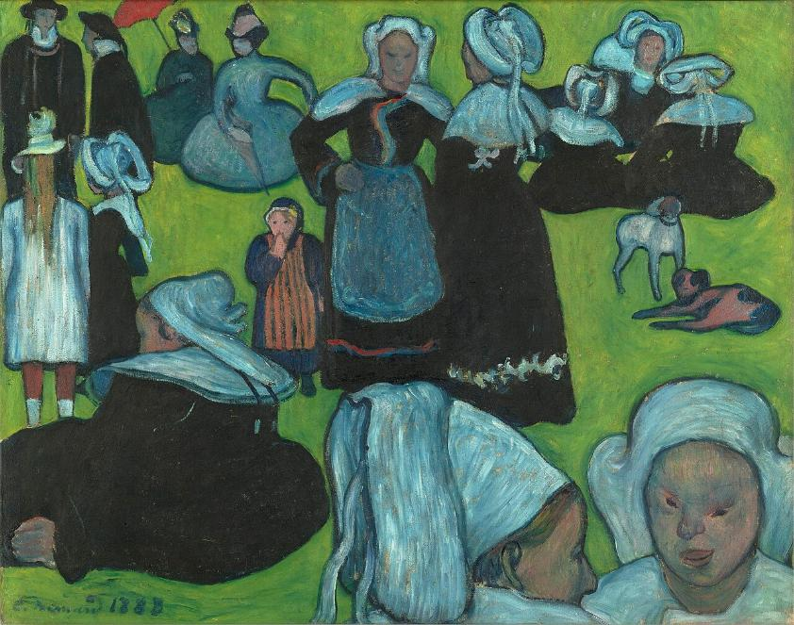
Le Pardon (1888), Paris, musée d'Orsay.

Slide 12
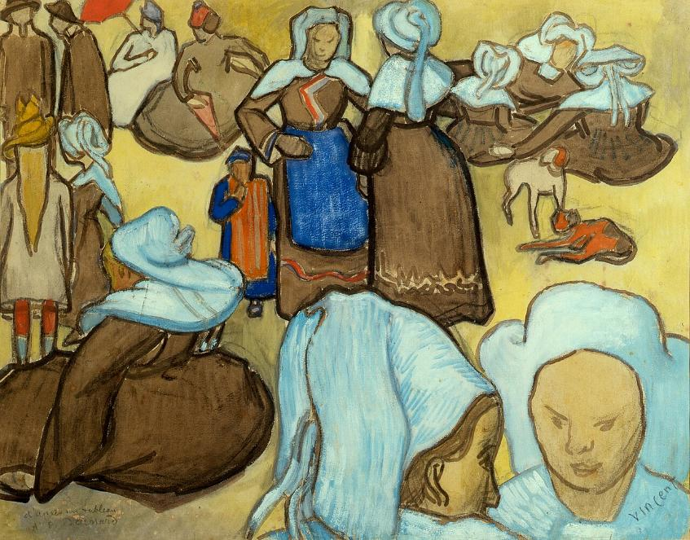
Vincent van Gogh, Le Pardon. Les Bretonnes dans la prairie (1888), d'après Émile Bernard, Galerie d'art moderne de Milan.

Slide 13
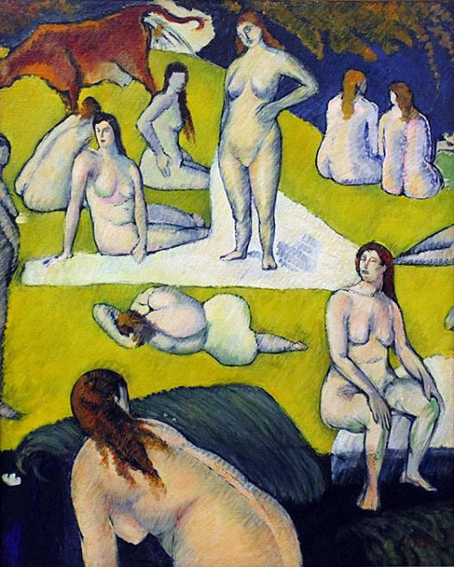
Baigneuses à la vache rouge (1889, daté 1887), Paris, musée d'Orsay.

Slide 14
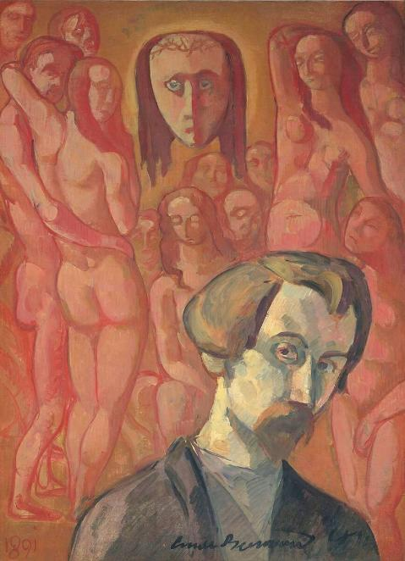
Autoportrait symbolique, 1891 Paris, musée d'Orsay

Slide 15
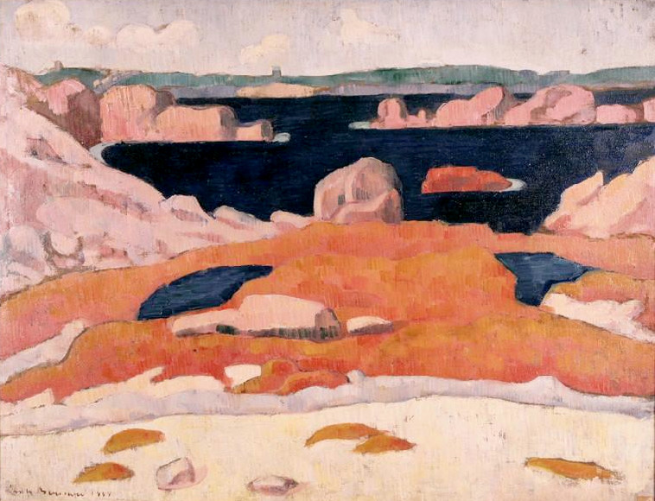
La Mer sauvage, Saint-Briac, 1891 musée des Beaux-Arts de Brest

Slide 16
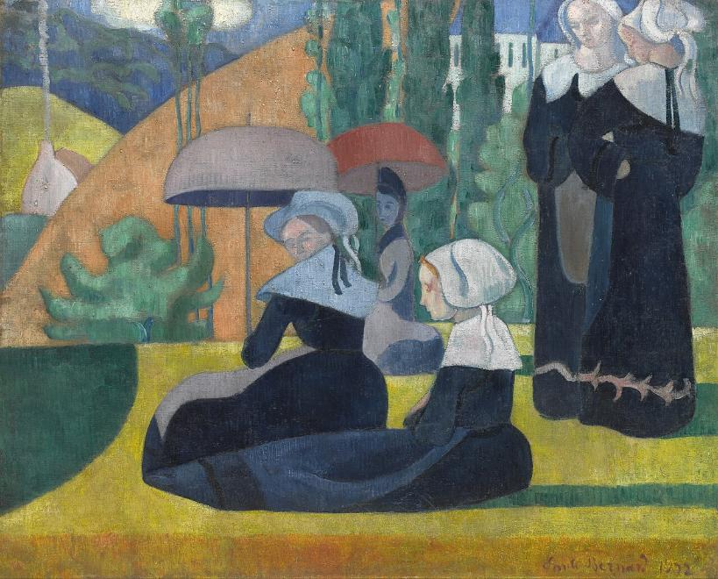
Les Bretonnes aux ombrelles, 1892 Paris, musée d'Orsay

Slide 17
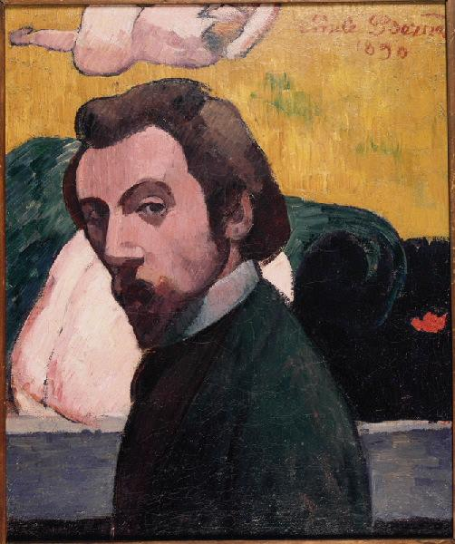
Autoportrait, 1890 musées des Beaux-Arts de Brest.

Slide 18
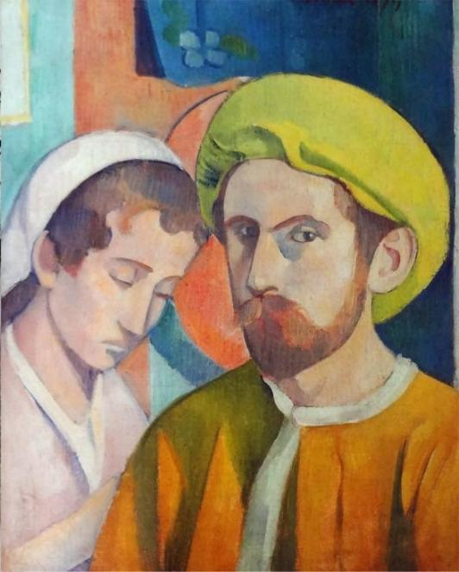
Portrait de l'artiste au turban jaune (1894), musée des Beaux-Arts de Quimper.

Slide 19
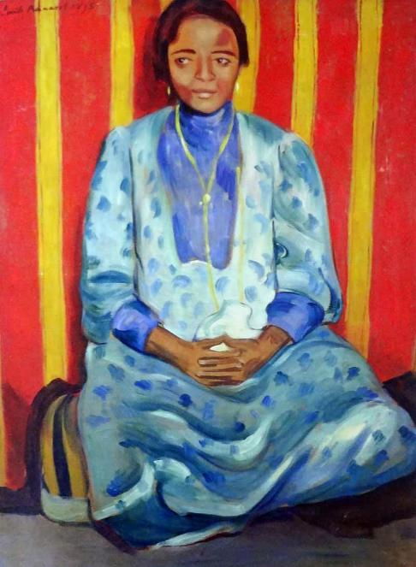
Abyssine en robe de soie (1895), Boulogne-Billancourt, musée des Années Trente.

Slide 20
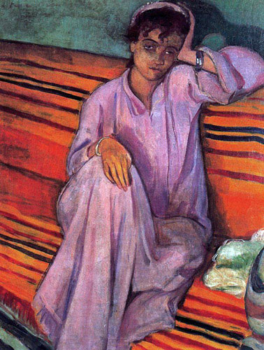
L'Africaine (1895), Essen, musée Folkwang.

Slide 21
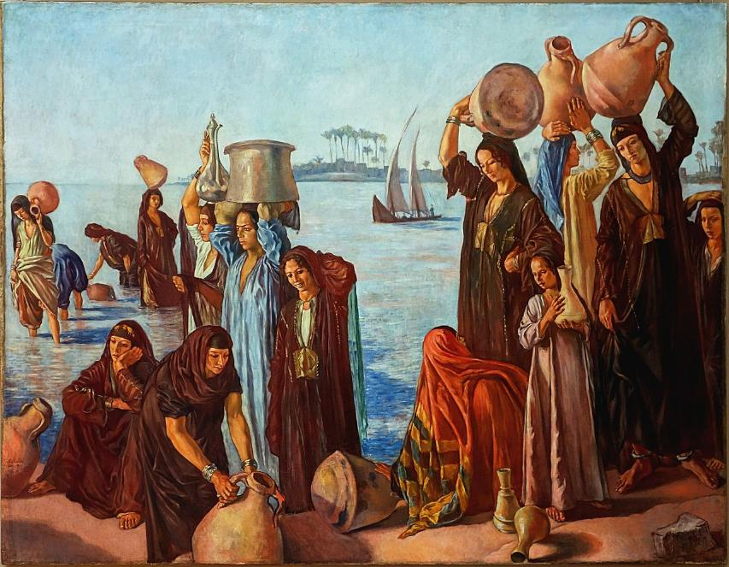
Femmes au bord du Nil (1900), palais des Beaux-Arts de Lille.

Slide 22
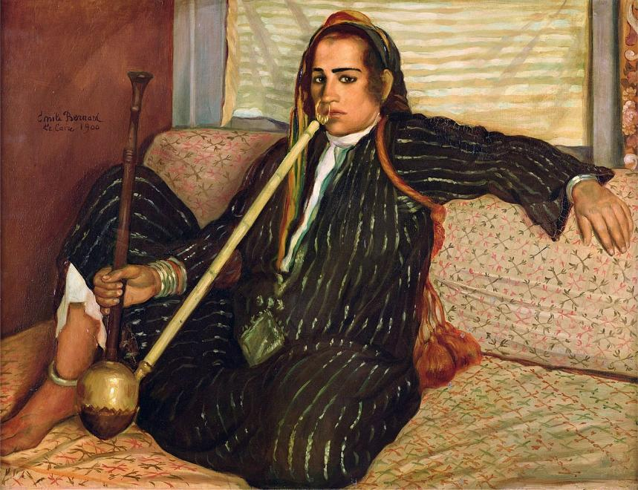
La Fumeuse de haschisch (1900), Paris, musée d'Orsay.

Slide 23
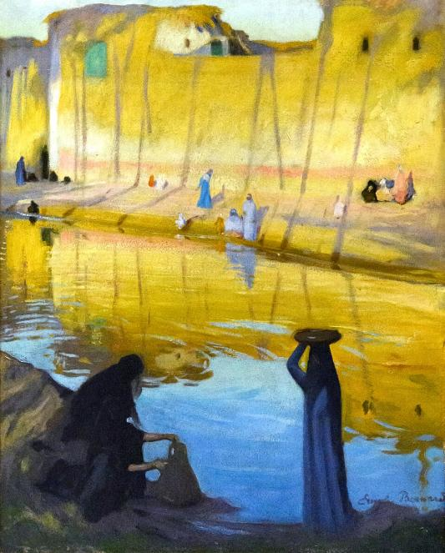
Bords du Nil à Marg, musée des Beaux-Arts de Narbonne

Slide 24
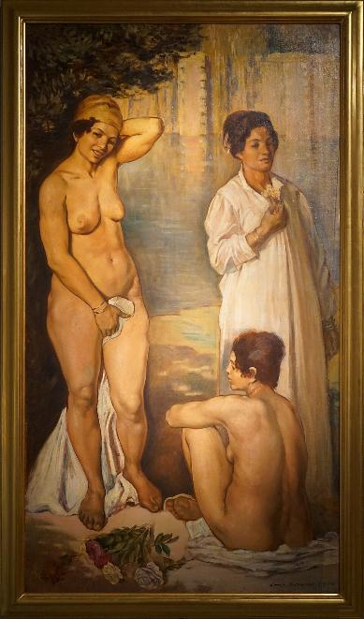
Femmes fellahs au bain, musée des Beaux-Arts de Reims.

Slide 25
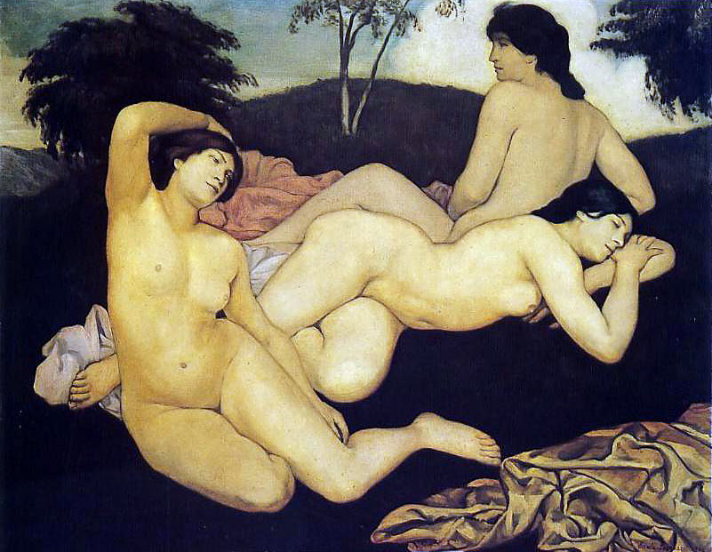
Après le bain ou Les Nymphes (1908), palais des Beaux-Arts de Lille.

Slide 26
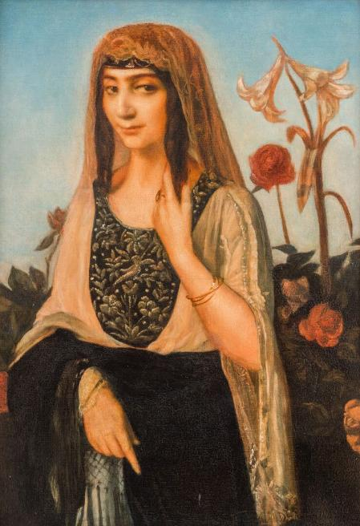
Portrait d'Armène Ohanian, 1913, localisation inconnue.

Slide 27
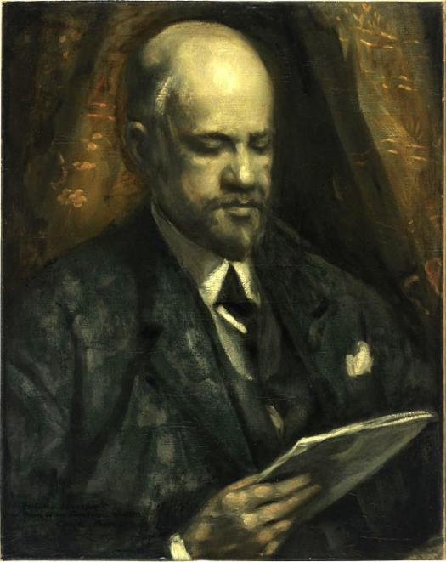
Ambroise-Vollard-Émile-Bernard

Slide 28
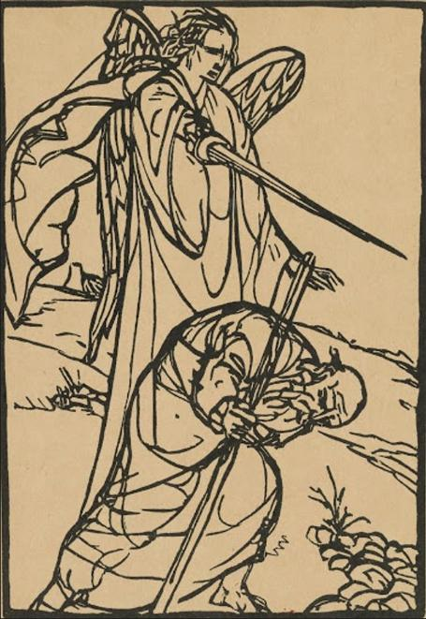
Le Juif errant, 1928, bois gravé.

Slide 29
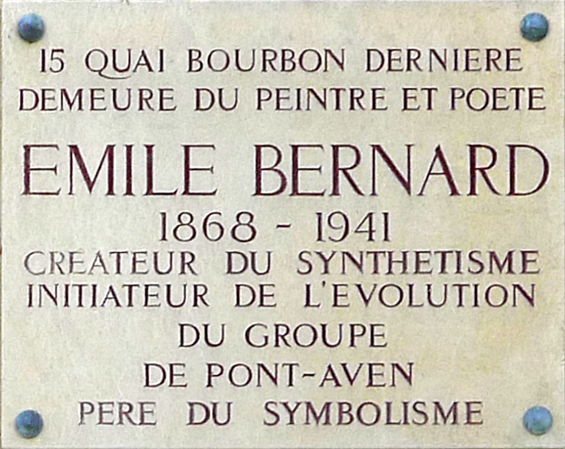
Plaque commémorative au 15, quai de Bourbon à Paris.

Slide 30
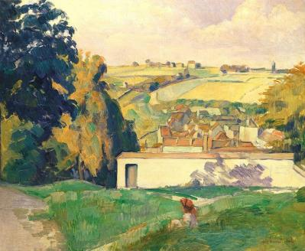
emile-bernard-jeune-fille-sur-la-colline-1904

Slide 31


Lorient Vous A Présenté Le Peintre Emile Bernard
Les Images Et Le Son Du Net
Daniel

